Slide 1
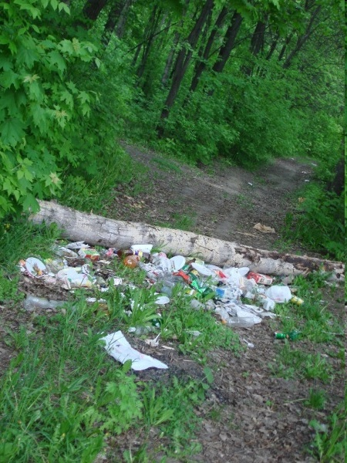
«Червонійте від сорому, дивлячись навколо»
Зупинися, людино, на мить...
І відчуй, як планеті болить.
Як із серця крик вирина -
Зупинися, земля в нас одна!
Як у серці тліє любов,
Щоб колись розгорітися знов.
Зупинися. Людино на мить...
І відчуй. Як планеті болить...

Slide 2
ОБГРУНТУВАННЯ ПРОЕКТУ
Утворення відходів супроводжує людство протягом усієї його історії, і, що вище рівень розвитку, то більше слідів її діяльності у вигляді відходів залишається на Землі. І якщо сьогодні без відходів людське життя нажаль уявити ще не можна, то треба принаймні зменшити їх кількість, знизити ту шкоду, яку вони чинять усьому живому.

Slide 3
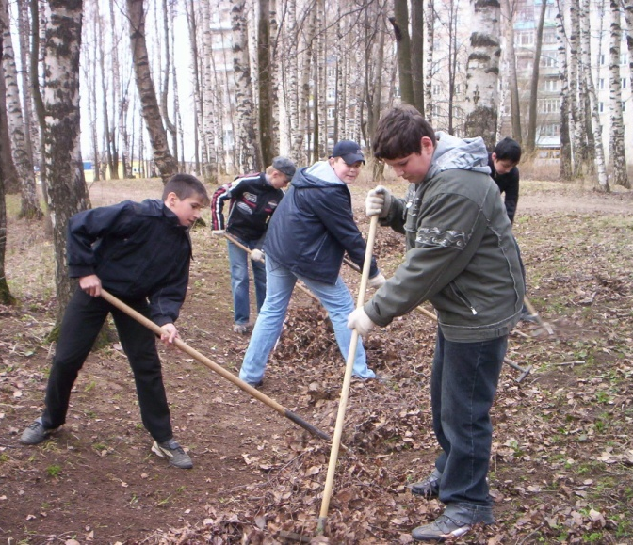
МЕТА ПРОЕКТУ
Прищеплювати учням усвідомлення відповідальності за утримання в належному стані місця проживання.
Виховувати у дітей, молоді усвідомлену причетність до корисних справ.
Формувати екологічну культуру в учнів; сприяти формуванню етичних взаємовідносин людини з довкіллям.
Роз'яснення серед учнів необхідності збереження навколишнього середовища.

Slide 4
ЗАВДАННЯ ПРОЕКТУ
Дослідити територію парку "Зелений гай" міста Харкова, розробити план заходів щодо покращення екологічної проблеми.
Висвітлити результати дослідження на сайті школи, екологічному стенді.
Рекомендувати учням школи, жителям району вжити необхідні заходи щодо знищення сміття на території парку та покращення благоустрою.

Slide 5
РЕАЛІЗАЦІЯ ПРОЕКТУ
ЕТАПИ РЕАЛІЗАЦІЇ:
1.Вивчення стану забруднення парку “Зелений гай” міста Харкова.
2. Очищення парку від побутового сміття.
3. Проведення освітньо-виховних та інформаційних заходів.

Slide 6
КАЛЕНДАРНИЙ ПЛАН
ЗАХІД | ТЕРМІН ВИКОНАННЯ | ВІДПОВІДАЛЬНИЙ
Виховні заходи | Вересень, березень, червень | Шорко О.А., класний керівник
Інформаційні заходи | 1 раз на місяць | Шорко О.А.
Екологічні заходи (очищення парку від побутового сміття) | Вересень, жовтень, листопад, березень, квітень, травень | Шорко О.А., Шамаріна Ю.О.

Slide 7
РЕСУРСИ
Учні та батьки, педагогічний колектив навчального закладу.
Садовий інвентар.
Інформаційні ресурси (інформація для гостей сайту школи).
Васюта О. А. Екологічна політика України на зламі тисячоліть: Монографія. – К.: КІМУ, 2003
Новиков Ю. В. Экология, окружающая среда и человек: Учеб. пособ. для вузов и колледжей. – М.: ФАИР-ПРЕСС, 2002.
Дужук С. Використання казки в екологічному вихованні учнів//Початкова школа. - 2007. - № 6.
Сухомлинський В. О. Як виховати справжню людину: Вибрані твори.
Химинець О. Психолого-педагогічні основи екологічного виховання

Slide 8
ОЦІНКА РОБОТИ
Спільно з класним керівником на виховних годинах проводяться освітньо-виховні заходи спрямовані на підвищення екологічної культури учнів. Щороку наші учні беруть участь в акціях пов’язаних з благоустроєм та чистотою міста. В 2014 році учнівська агітбригада брала участь у прибиранні парку "Зелений гай"
Школа постійно проводить позакласні заходи на екологічну тему, бесіди з учнями, пропаганда екологічного світогляду та екологічна культури тощо.
Учнями було проведено акцію «Скажемо сміттю: «Ні!»

Slide 9
ПЕРСПЕКТИВНІСТЬ
Всі етапи проекту в комплексі мають на меті забезпечити успішність роботи з екологічного виховання. Природа самодостатня і цінна сама по собі. А завдання людини – не нашкодь, оскільки вона є лише частинкою цієї природи.
Отже, щоб вберегти власне життя, життя нащадків та навколишнє середовище. Потрібно зовсім мало – ні, не прибирати існуючі звалища, а просто їх не створювати, живучи в гармонії з природою.

Slide 10
Інформування громадськості
Рекомендувати учням школи, жителям району вжити необхідні заходи щодо знищення сміття на території парку та покращення благоустрою.
Висвітлити результати дослідження на сайті школи, екологічному стенді.

Slide 11
БЮДЖЕТ
Для реалізації проекту буде використовуватися шкільний садовий інвентар.
Добровільна безоплатна допомога учнів, батьків, педагогічного колективу.
Залучення благодійної допомоги у вивезенні сміття з парку “Зелений гай”.

Slide 12
ДОДАТКИ
http://nvk15.klasna.com/
http://www.menr.gov.ua
http://proeco.visti.net/
http://www.waste.com.ua/law/index.html
http://ecoproblem.org.ua/
http://www.kharkivosvita.net.ua/document/1699

Slide 13
Дякуємо за увагу!

